Slide 1
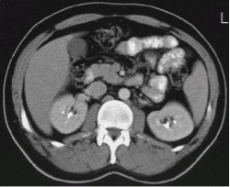

Utilisation du RàPC pour la segmentation d’images
Thibault DELAVELLE | Femto-st | 2017

Slide 2
Plan
Généralités
Qu’est-ce qu’un cas / une base de cas ?
Etat de l’art
Dans notre cas d’étude
Implémentation
Segmentation par croissance de régions
Base de cas
Entrées / Sorties
Problèmes liés à la segmentation par croissance de régions

Slide 3
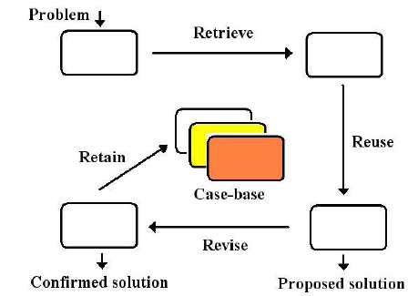
I. Généralités
RàPC = système R⁴ :Retrieve – Reuse – Revise – Retain

Slide 4
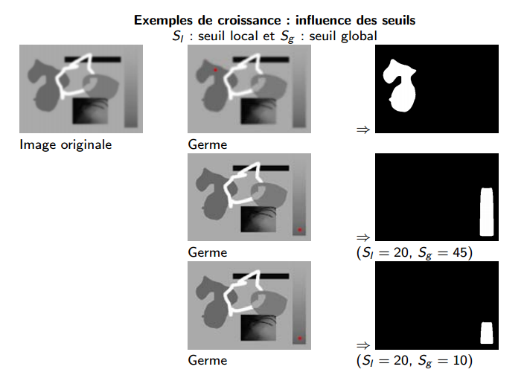
I. Généralités
Idée : à partir d’un scanner donné,
déterminer la position optimale des
pixels germes (+seuils)
en vue d’une segmentation
par croissance de régions.
Scanner + informations (« image » / « nonimage ») → positions des germes + seuils
Notes:
Rappel : il y’a deux seuils :
- un seuil local pour la propagation d’une région à ses voisins : comparaison entre le pixel courant et ses voisins
- un seuil global pour éviter la fuite d’une région : comparaison entre le germe et les voisins du pixel courant
Ces deux valeurs calculées doivent êtres inférieures aux seuils pour satisfaire la contrainte d’homogénéité de la région.
Si c’est le cas, la croissance de la région avec les voisins étudiés est possible.

Slide 5
II. Qu’est-ce qu’un cas / une base de cas ?
Un Cas :
Problème
Solution
(+Description)
Ces données sont représentées de diverses manières :
Vocabulaire → concepts / relations (Représentation de K, graphes)
Données numériques
Exemple : Problème = composition tarte aux pommes
Solution = 3pommes, 100g de sucre, etc.
Notes:
Ex de représentation de K : logique de description, RDFS, etc. → pour des problèmes plus complexes

Slide 6
II. Qu’est-ce qu’un cas / une base de cas ?
Dans notre cas d’étude :
Problème = informations sur le scanner (image et nonimage)
Solution = position des germes + seuils
→ Données numériques
Base de cas = Ensemble des cas stockés :
De manière naïve
De manière structurée

Slide 7
II. Qu’est-ce qu’un cas / une base de cas ?
Etat de l’art des caractéristiques utilisées pour la partie problème :
Informations statistiques
Caractéristiques de texture
Transformations
Moments géométriques
Informations nonimage

Slide 8
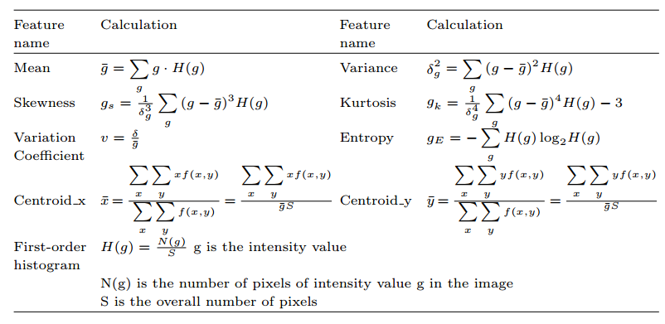
II. Qu’est-ce qu’un cas / une base de cas ?
Etat de l’art des caractéristiques utilisées pour la partie problème :
1. Informations statistiques sur les niveaux de gris = caractéristiques du signal
Moyenne
Asymétrie
Coef. de variation
Centroïde
Variance
Entropie
Etc.
Notes:
Nécessite un prétraitement pour calculer toutes ces grandeurs.
g est l’intensité d’un pixel en niveau de gris, N(g) le nombre de pixels ayant l’intensité g.
H(g) est l’histogramme, donc H(3) renvoie la proportion de pixels ayant pour intensité en niveau de gris la valeur 3.
Asymétrie et Kurtosis sont des grandeurs mesurant la distribution des niveaux de gris dans l’image, aplatie, à pics, etc. Il utilisent donc H(g) et la moyenne/variance.

Slide 9
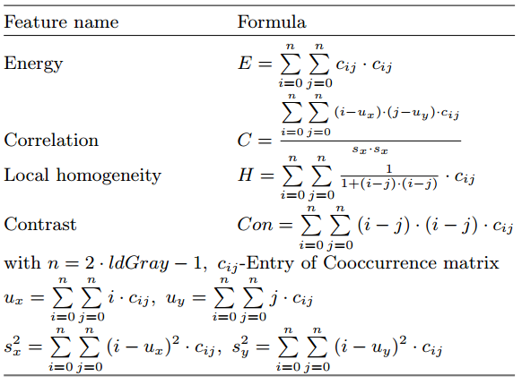
II. Qu’est-ce qu’un cas / une base de cas ?
Etat de l’art des caractéristiques utilisées pour la partie problème :
2. Caractéristiques de texture = distribution des régions de l’image
Energie
Corrélation
Homogénéité locale
Contraste
etc.

Slide 10
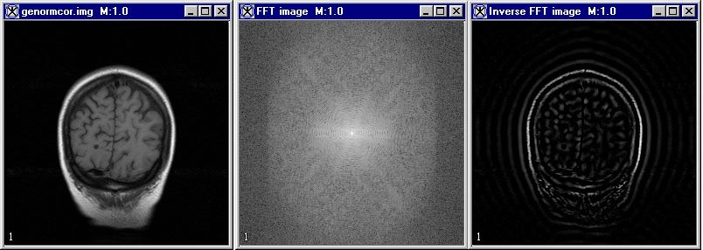
II. Qu’est-ce qu’un cas / une base de cas ?
Etat de l’art des caractéristiques utilisées pour la partie problème :
3. Transformations :
Fourrier
Wavelet
Plus compliqué / lourd
Plutôt adapté à des contextes où les images subissent des transformations
Notes:
Transformations des images = rotations / translations / changements d’échelle / etc.

Slide 11
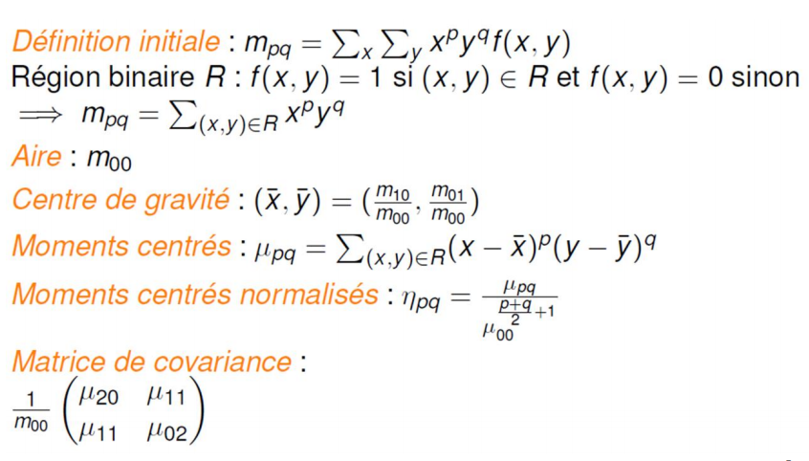
II. Qu’est-ce qu’un cas / une base de cas ?
Etat de l’art des caractéristiques utilisées pour la partie problème :
4. Moments géométriques:
Rarement utilisé→ A tester
Notes:
Dans l’article sur le watershed les résultats sont moins bons en utilisant les Moments
F(x,y) peut aussi être la fonction de valeur de nuances de gris du pixel (x,y).

Slide 12
II. Qu’est-ce qu’un cas / une base de cas ?
Etat de l’art des caractéristiques utilisées pour la partie problème :
5. Caractéristiques nonimage :
Âge
Sexe
Nombre de coupes
Epaisseur de la coupe
Grosses différences anatomiques liées à ces facteurs
Informations dispos. dans les en-têtes des scanners
Notes:
On pourrait rajouter la taille, le poids, etc.

Slide 13
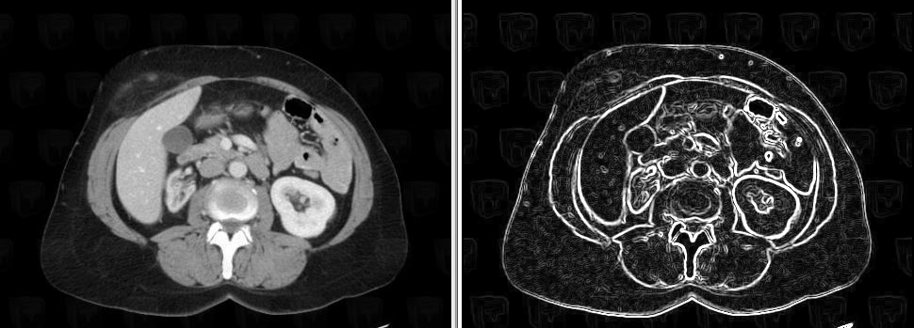
II. Qu’est-ce qu’un cas / une base de cas ?
Remarque : Les images de bases sont parfois prétraitées à l’aide de filtres :
Ex: Gradient avec seuil

Slide 14
II. Qu’est-ce qu’un cas / une base de cas ?
Etat de l’art de la démarche suivie pour déterminer les meilleures caractéristiques:
Objectif : déterminer les caractéristiques à utiliser pour un problème
Processus de Clustering selon les caractéristiques
Plusieurs tests successifs avec des ensembles de caractéristiques différents
Nécessite une base de cas dont on connait les solutions optimales
Evaluation des résultats « à la main »
Comparaison dans les clusters obtenus de la proximité des valeurs des solutions associées

Slide 15
II. Qu’est-ce qu’un cas / une base de cas ?
Etat de l’art de la démarche suivie pour déterminer les meilleures caractéristiques:
Exemple :
Caractéristiques de test : Informations statistiques
Calcul des distances entre les images de test d’après ces caractéristiques
→ plusieurs méthodes possibles
Construction d’un dendrogramme
Vérification des groupes générés par rapport aux solutions optimales

Slide 16
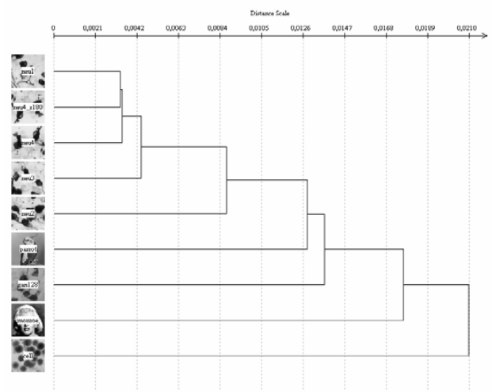
II. Qu’est-ce qu’un cas / une base de cas ?
Exemple :
Notes:
Pour voir les groupes il suffit de faire une coupe verticale à une distance donnée.
Par exemple à d = 0,007 ici.
Cette technique permet aussi de régler les poids

Slide 17
II. Qu’est-ce qu’un cas / une base de cas ?
Etat de l’art de la démarche suivie pour déterminer les meilleures caractéristiques:
Après évaluation, les caractéristiques statistiques / de textures sont les plus adaptées à notre cas d’étude
En résumé : Utilisation des données nonimage + caractéristiques statistiques / de texture de l’image

Slide 18
II. Qu’est-ce qu’un cas / une base de cas ?
Dans notre cas d’étude :
Plusieurs pistes concernant la modélisation des cas:
Des entiers / réels uniquement (ex: sexe = {0,1} pour {Homme, Femme})
Normalisation ?
Des Poids ?
Notes:
Poids pour donner + ou – d’importance aux caractéristiques
Normalisation pour « niveler » les caractéristiques (ex: avec la taille)

Slide 19
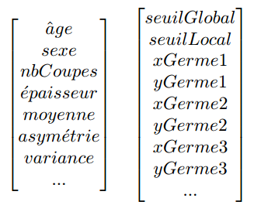
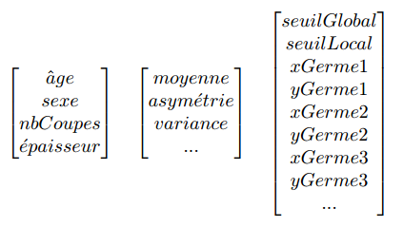
II. Qu’est-ce qu’un cas / une base de cas ?
Plusieurs possibilités
Problème
Solution
Problème
Solution
Notes:
Dans un premier temps on essaye sans poids, puis on verra.
La méthode de droite permet de donner un poids « nonimage » et « image » en plus des poids de chaque caractéristique.

Slide 20
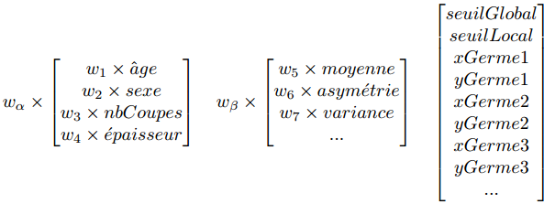
II. Qu’est-ce qu’un cas / une base de cas ?
Avec les poids
Problème
Solution
Notes:
Dans un premier temps on essaye sans poids, puis on verra.
La méthode de droite permet de donner un poids « nonimage » et « image » en plus des poids de chaque caractéristique.

Slide 21







II. Qu’est-ce qu’un cas / une base de cas ?
La base de cas :
Deux approches :
Stocker les cas sans réfléchir, sans structuration → simple mais peu efficace si grosse base
Hiérarchiser, Organiser, Trier, etc. → complexe mais vitesse de recherche augmentée
Ex: arbres de décision, Clustering, etc.
Exemple de Classification par similarité des problèmes :
Classe 1
Classe 2
moyenne
moyenne

Slide 22
II. Qu’est-ce qu’un cas / une base de cas ?
La base de cas :
Problèmes / Contraintes à respecter:
Stockage
Accès
Mise à jour
Pérennité
Lecture rapide
Si structure hiérarchisée, clusterisée, etc. stockage plus complexe
Attention si le nombre de germes varie selon les solutions (pour les moyennes)
Quel type de stockage ? Fichier .txt, tableur, bdd, autre ?
Notes:
Parler aussi du problème si une des données (par exemple : le nombre de coupes) est manquante, comment faire ?
→ pour le calcul de similarité

Slide 23
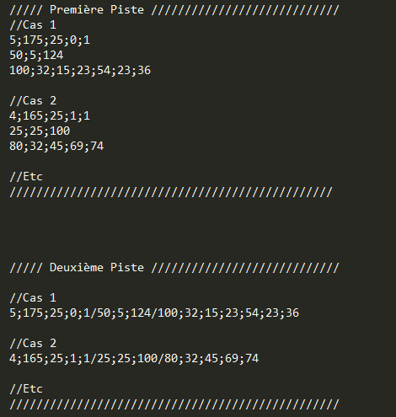
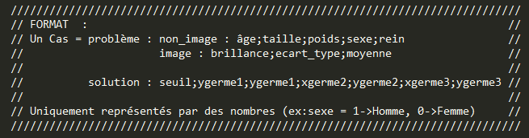
II. Qu’est-ce qu’un cas / une base de cas ?
Exemple de base de cas dans un fichier .txt :
Notes:
Version la plus simple possible
Il faut sûrement rajouter un identifiant pour chaque cas pour pouvoir retrouver le scanner correspondant à un cas.

Slide 24
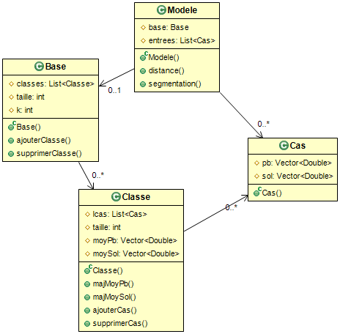
II. Qu’est-ce qu’un cas / une base de cas ?
Digramme de classe simplifié en utilisant des classes de cas

Slide 25
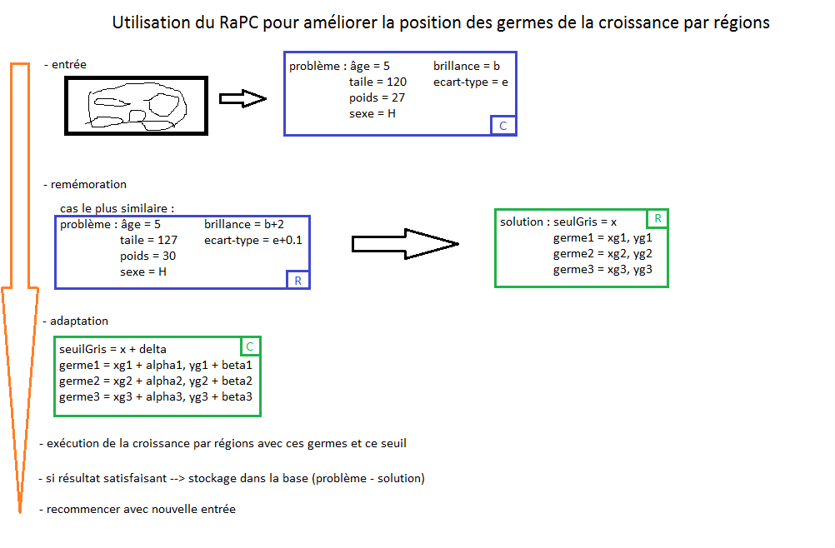
II. Qu’est-ce qu’un cas / une base de cas ?

Slide 26
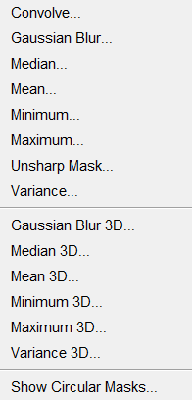


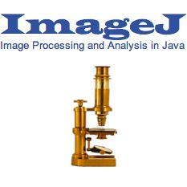
III. Implémentation
ImageJ → Java
Simple
Contient des filtres existants
Gestion E/S facile
Environnement de développement
Java pas le plus adapté dans le TI

Slide 27
III. Implémentation
Fonctionnalités implémentées :
Algorithme de croissance par régions avec plusieurs germes
Fusion de deux régions
Ouverture / Fermeture morphologique après segmentation
Base de cas (première version)
Lecture / Ecriture fichier base de cas (première version)
« Mini RàPC » simplifié
Notes:
Base de cas avec des poids possiblement ! (expliquer pour la taille)

Slide 28
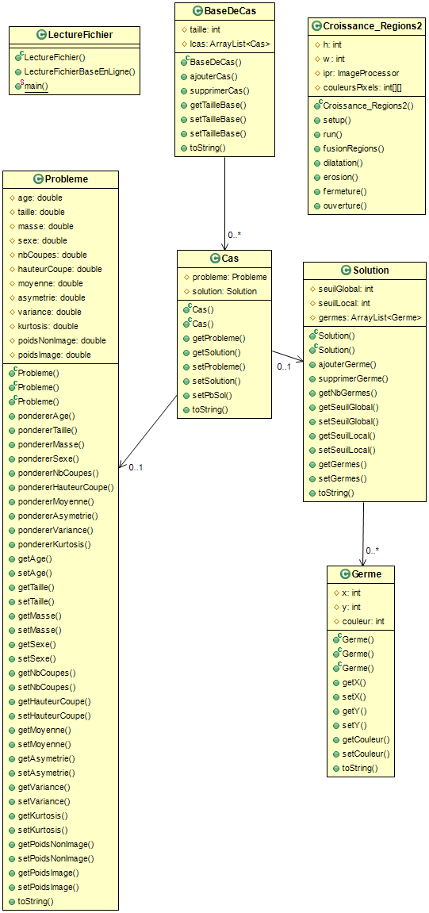
III. Implémentation
Modélisation : Diagramme UML
Notes:
Parler des poids aussi

Slide 29
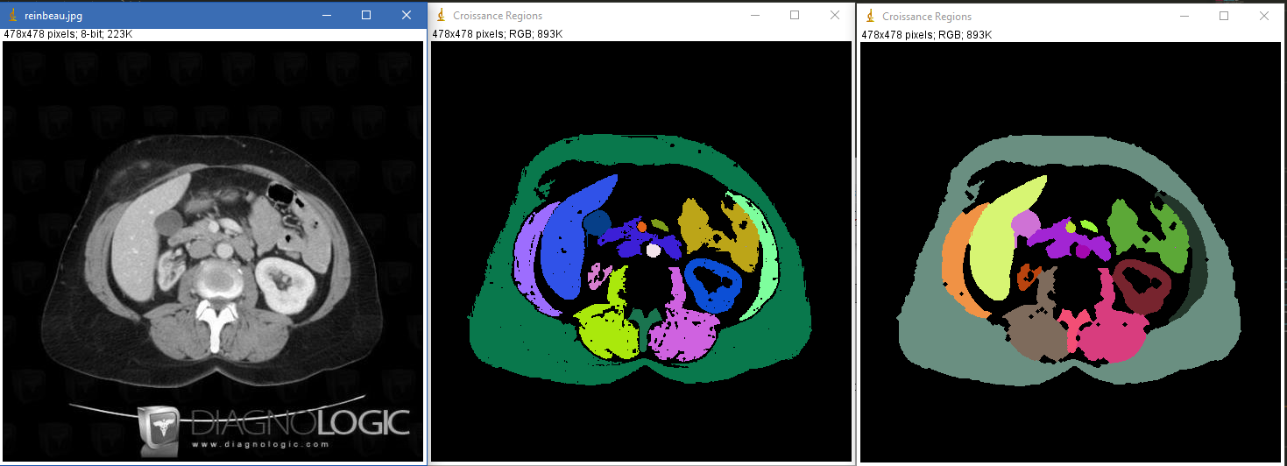
III. Implémentation
Résultats d’exécution : (image de base, puis segmentée, puis avec fermeture)
Seuil global : 30 Seuil local : 15
Les germes sont positionnés « à la main » pour les tests, de manière à obtenir de bons résultats

Slide 30
III. Implémentation
Fermeture morphologique :
Effet : comble les « trous » des objets de l’image

Slide 31
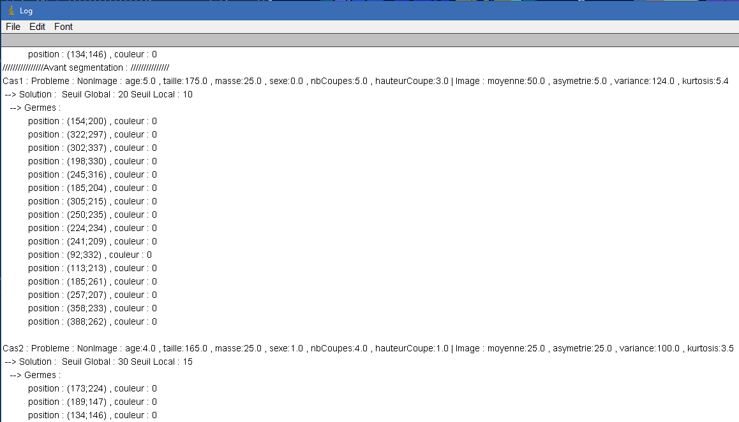
III. Implémentation
Résultats d’exécution : méthode toString() de la base de cas associée

Slide 32
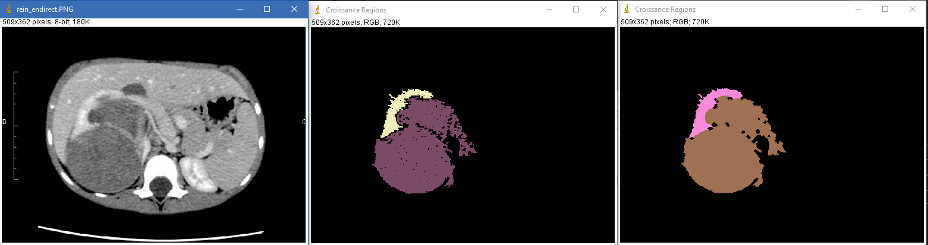
III. Implémentation
Résultats d’exécution : Segmentation d’une tumeur (sans puis avec fermeture)
Seuil global : 30 Seuil local : 15

Slide 33
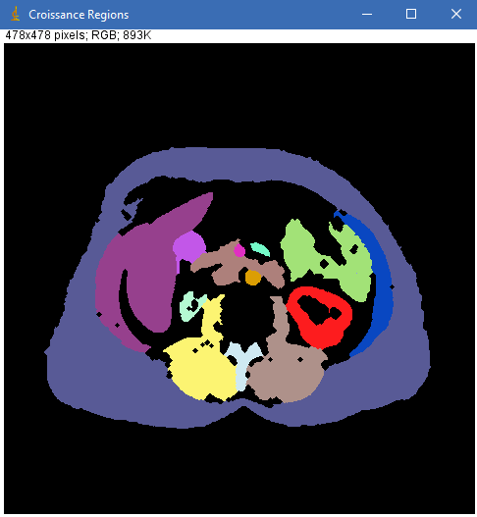
III. Implémentation
Résultats d’exécution : Exemple de fusion entre deux régions (en violet foncé)

Slide 34
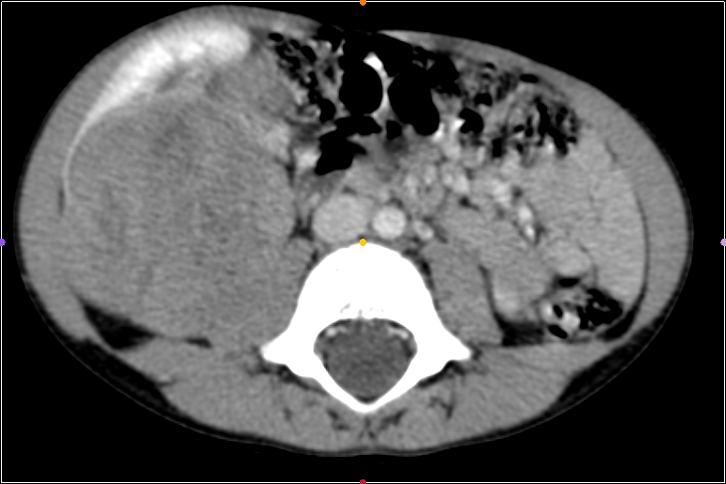
IV. Problèmes liés à la segmentation
Cas d’une image « compliquée » ou de « mauvaise qualité »

Slide 35
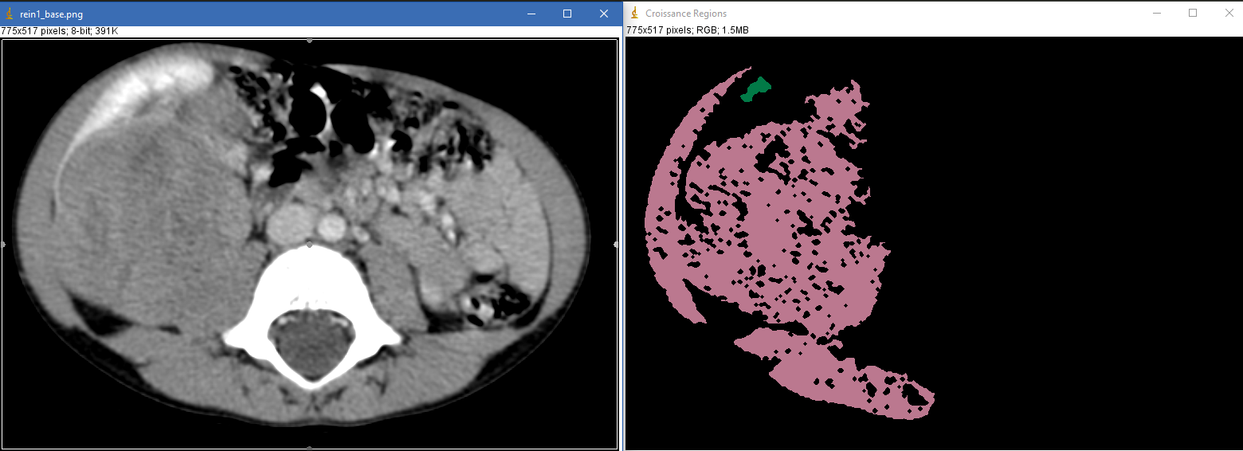
IV. Problèmes liés à la segmentation
Résultats obtenus : mauvaise segmentation de la tumeur et du rein sein
Seuil global : 10 Seuil local : 5
Notes:
Tumeur : seuils trop permissifs
Rein : seuils trop contraignants

Slide 36
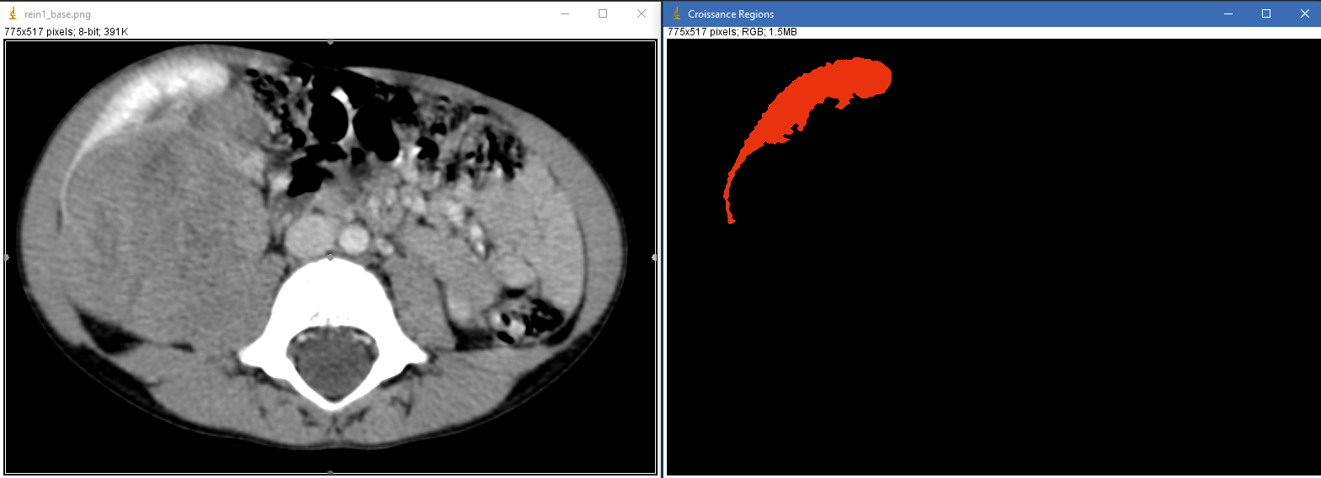
IV. Problèmes liés à la segmentation
Résultats obtenus : isolation du rein sein sur cette image → gros seuils nécessaires
Seuil global : 53 Seuil local : 15

Slide 37
IV. Problèmes liés à la segmentation
Conclusion :
Il faudra sûrement utiliser des seuils différents pour chaque germe
Un prétraitement est parfois nécessaire pour faire ressortir les organes

Slide 38
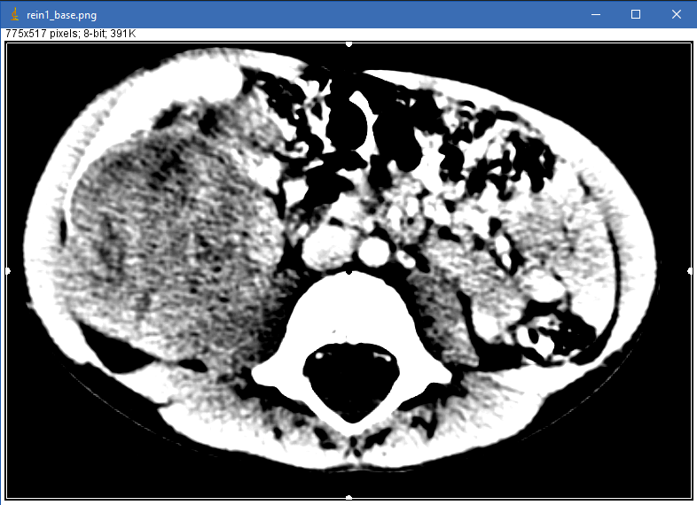
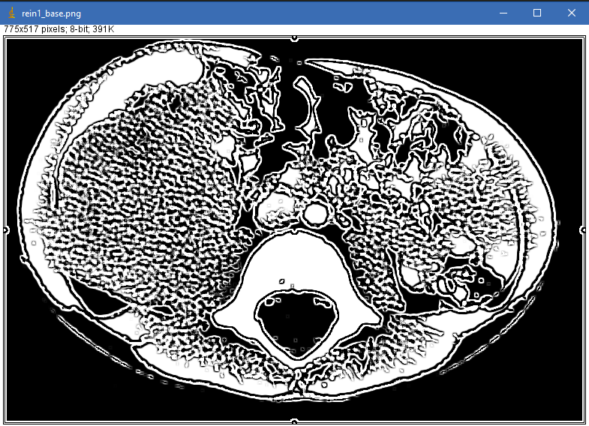
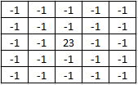
IV. Problèmes liés à la segmentation
Tentatives de prétraitements
Unsharp mask
Unsharp mask + Convolution
Radius : 30 pixels
Poids Masque : 0,8
Notes:
Explication du unsharp mask dans « journail_de_travail.txt », 25/03
Problème : Un prétraitement pour une image n’est pas forcément bon pour une autre !
Adapter les prétraitement à l’image → nouvelle partie solution dans le RàPC ?

Slide 39
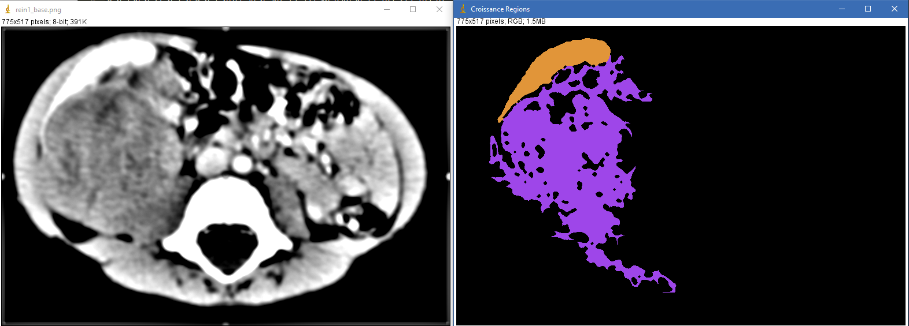
IV. Problèmes liés à la segmentation
Tentatives de prétraitements, premiers résultats :
Filtre moyenneur + Unsharp mask
Seuil global : 30 Seuil local : 15
Notes:
Explication du unsharp mask dans « journail_de_travail.txt », 25/03
Problème : Un prétraitement pour une image n’est pas forcément bon pour une autre !
Adapter les prétraitement à l’image → nouvelle partie solution dans le RàPC ?

Slide 40
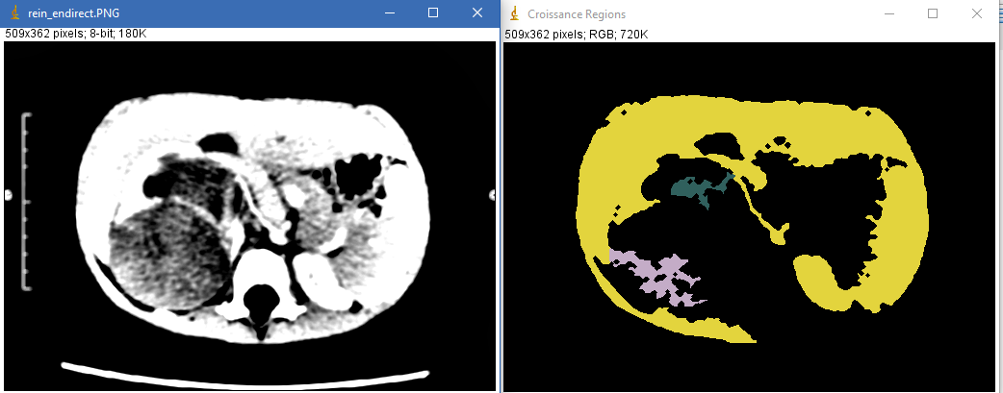
IV. Problèmes liés à la segmentation
Problème du prétraitement :
Filtre moyenneur + Unsharp mask
Seuil global : 30 Seuil local : 15
Un même prétraitement ne fonctionne pas forcément pour deux images différentes, et peut détériorer les résultats
Notes:
Explication du unsharp mask dans « journail_de_travail.txt », 25/03
Problème : Un prétraitement pour une image n’est pas forcément bon pour une autre !
Adapter les prétraitement à l’image → nouvelle partie solution dans le RàPC ?

Slide 41
Démonstration Mini - RàPC
Notes:
Expliquer pour la taille

